Slide 1
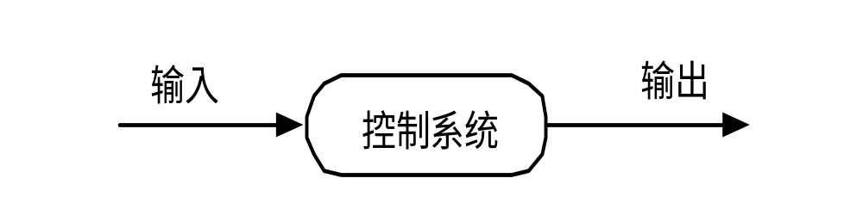
控制系统的基本组成
控制系统的组成：输入部分、控制系统部分和输出部分。
excitation response
从物理角度上看，自动控制研究的是特定激励作用下的系
统响应变化情况；
从数学角度上看，研究的是输入与输出之间的映射关系。
input
output
process
Mapping Relationship

Slide 2
对控制系统的基本要求
Basic Requirements (Performance)
1. 稳：（基本要求） Stability
要求系统要稳定
2. 准：（稳态要求） Accuracy
系统响应达到稳态时，输出跟踪精度要高
3. 快：（动态要求） Quickness or Rapidness
系统阶跃响应的过渡过程要平稳、快速
建立模型
Modeling
如何设计及分析
控制系统？？
分析模型
Analysis
设计优化
模型
Design & Optimization

Slide 3
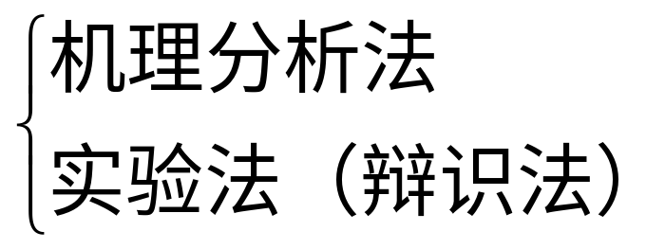
第二章 控制系统数学模型的建立
2-1 数学模型 Mathematical model
一、数学模型：描述系统行为特性的数学表达式。
是对实际物理系统的一种数学抽象。
Modeling Method
Mechanism Analysis
建模方法:
Testing Identification
本书中主要介绍的几种系统模型
图 模 型：方块图 Block Diagram 信号流程图 Signal Flow Graph
数学模型： 微分方程 Differential Equation
传递函数 Transfer Function
频率特性 Frequency Response Characters

Slide 4
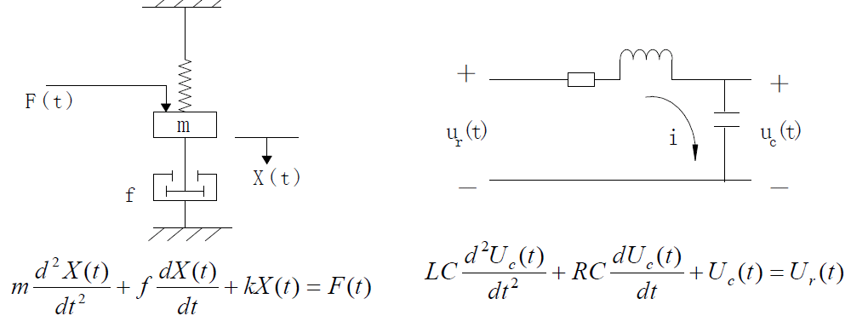
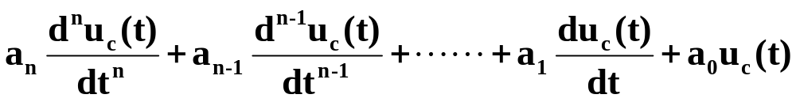
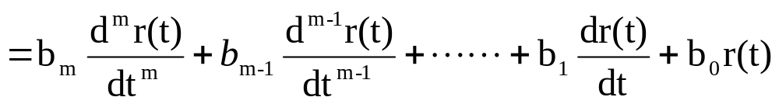

1. 控制系统的时域数学模型——微分方程
Differential Equation
推广到一般情况，系统的时域数学模型——微分方程：
其中， (i =0,1,2,…….n; j =0,1,2…….m) 均为实数，
是由系统本身的结构参数所决定，

Slide 5

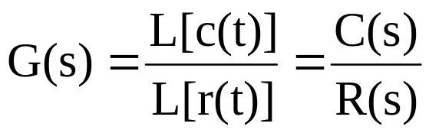
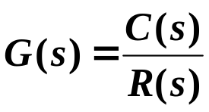

Transfer Function
2.控制系统的复域数学模型——传递函数
传递函数 是经典控制最基本，最重要的概念之一。
定义：线性定常系统在初始条件为零时，输出量的拉氏变
换和输入量的拉氏变换之比。
设：输入----r(t)，输出----c(t)，则传递函数：
式中：C(s)=L[c(t)]——输出量的拉氏变换式
R(s)=L[r(t)]——输入量的拉氏变换式。
那么：C(s)=R(s)G(s)
控制系统的时间响应c(t)等于C(s)的拉氏反变换：
Laplace transform
ratio of output
to input

Slide 6
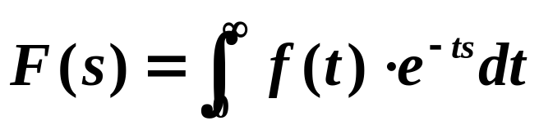





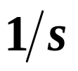

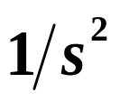
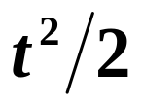
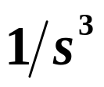
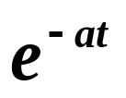
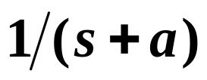
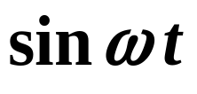
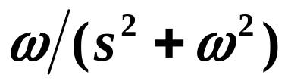

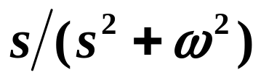
1 拉氏变换的定义
2 常见函数L变换
（1）单位脉冲
（2）单位阶跃
（3）单位斜坡
（4）单位加速度
（5）指数函数
（6）正弦函数
（7）余弦函数

Slide 7
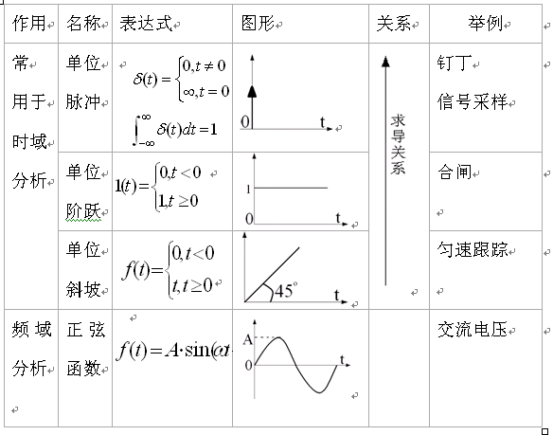
典型的外力作用（输入信号）

Slide 8


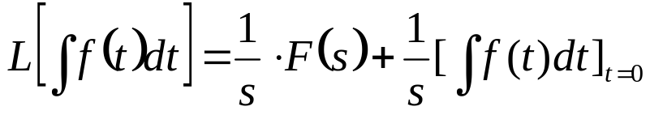
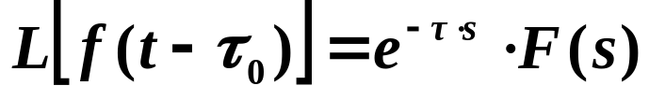
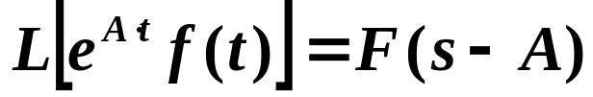
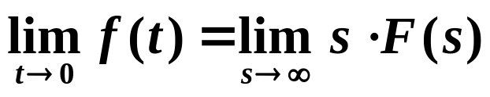
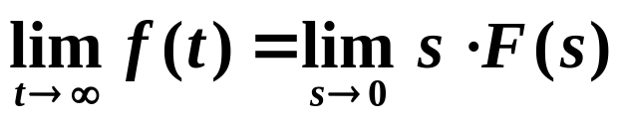
3 L变换重要定理
（1）线性性质
（2）微分定理
（3）积分定理
（4）实位移定理
（5）复位移定理
（6）初值定理
（7）终值定理

Slide 9
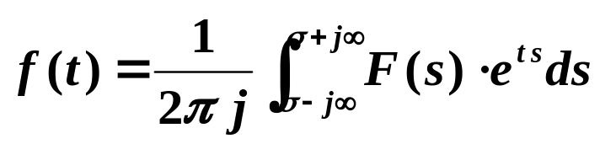
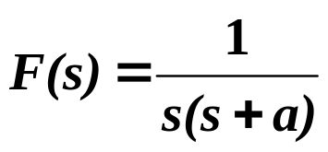

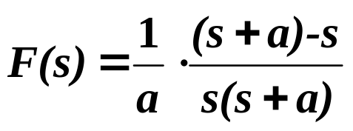
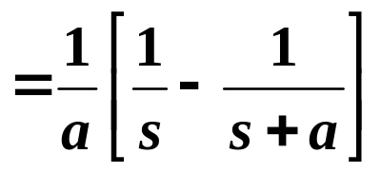
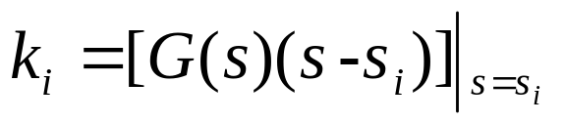
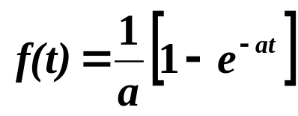
5 拉氏反变换
（1）反演公式
（2）查表法（分解部分分式法）
例1 已知
，求
解.

Slide 10
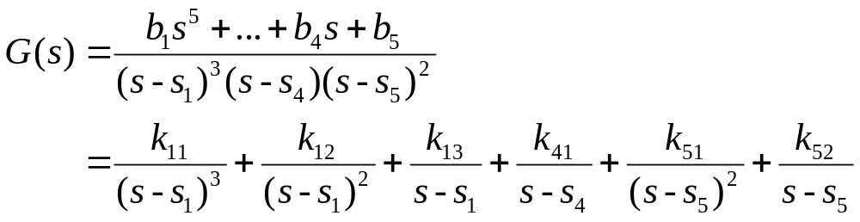
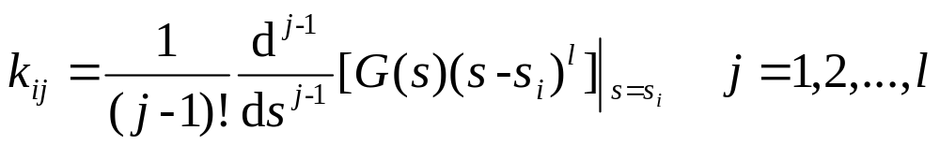
若存在重根：
其中k_{ij}为待定系数,其计算公式为
其中l为极点s_{i}的重数。

Slide 11
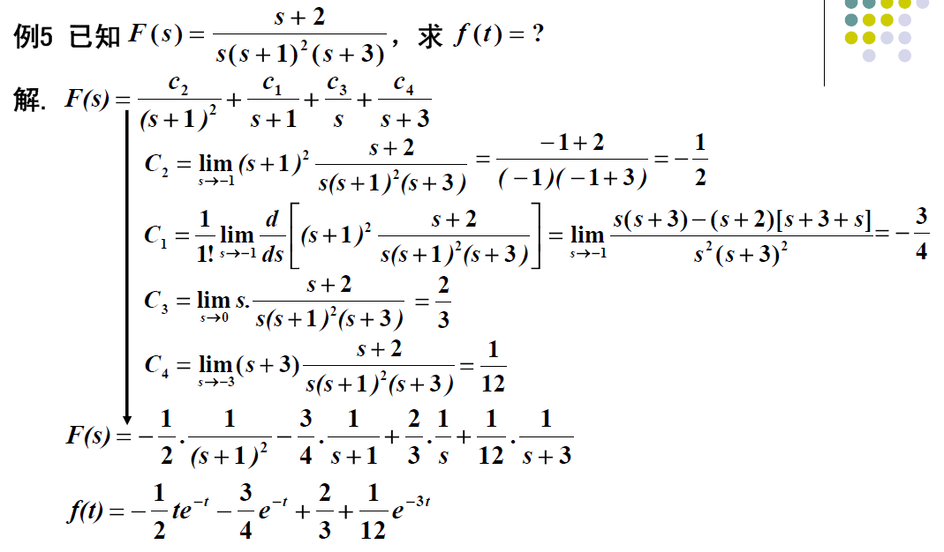
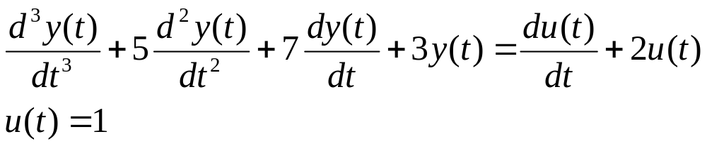
如何求解？？
初始状态为0

Slide 12
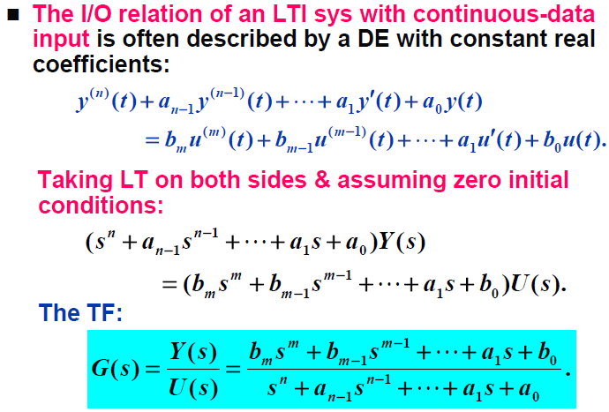
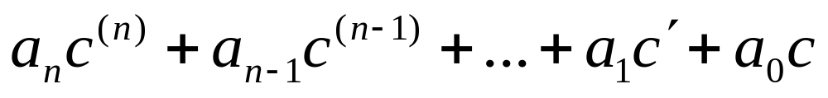
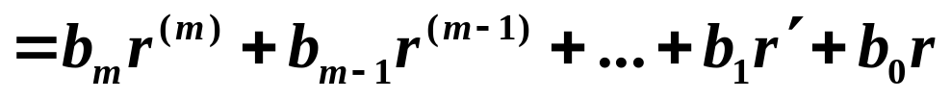

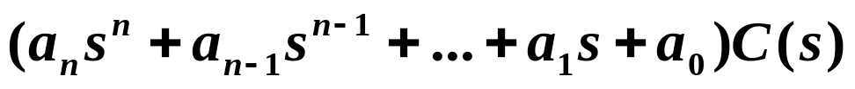
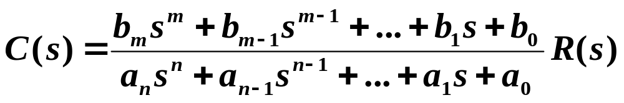
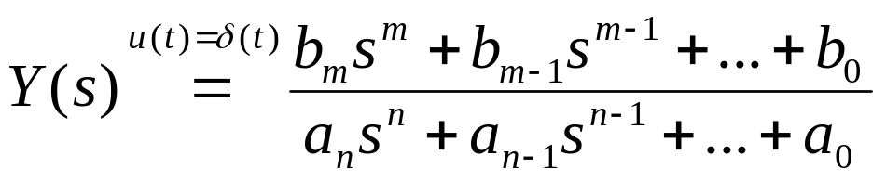
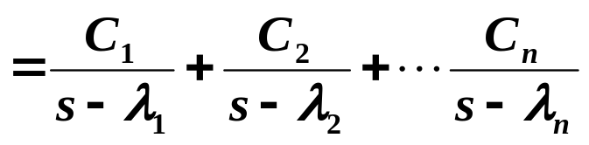



用L变换方法解线性常微分方程
0 初条件
n>m
控制系统
传递函数的
一般表达形式:
: 特征根（极点）
: 相对于 的模态

Slide 13
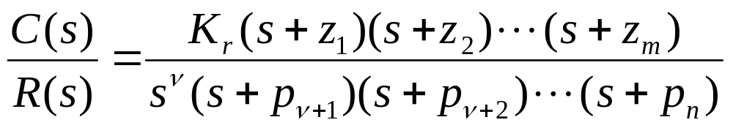




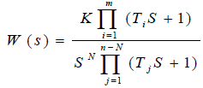
b. 表示成零、极点表达形式：
首1型
——系统的零点；
——系统的极点，
其中有
个零极点。
零极点可以是复数或实数，复数必定是成对（共轭）出现。
——系统增益。
尾1型

